Slide 1
Training Web Design
Session 1
Vincentius Loanka Sinaga – CIO BNCC 33

Slide 2
Agenda
Environment Preparation
Hi + Rules
Introduction
Let’s Do It

Slide 3

Hi + Rules
Introduction to Web Design BNCC 34

Slide 4
GENERAL RULES
01
AKTIF
Diharapkan peserta dapat BERPERAN AKTIF dalam seluruh kegiatan Web Design BNCC 33.
02
TUGAS
WAJIB KUMPUL TEPAT WAKTU dan sesuai dengan kriteria yang ada.
03
TIDAK HADIR
WAJIB IZIN. Silakan PC ke saya atau salah satu DPI Kemanggisan.

Slide 5
MEETING RULES
01
WAJIB ON CAM
Selama pertemuan, wajib on cam kecuali terkendala koneksi, toilet, ataupun dipanggil oleh keluarga.
02
WAJIB IZIN
Bagi teman-teman yang ingin ke toilet ataupun mendapat panggilan dari pihak berwenang, WAJIB izin berlebih dahulu. Minum tidak usah izin.
03
MAAG
Diperkenankan untuk pertemuan sambil makan tapi dengan kondisi tetap memperhatikan Training dan off cam.
04
IBADAH
Bagi teman-teman yang menuaikan ibadah. Dipersilahkan untuk ibadah terlebih dahulu.

Slide 6
Welcome!!
Activist BNCC 34

Slide 7
Introduction
Web Development ???

Slide 8
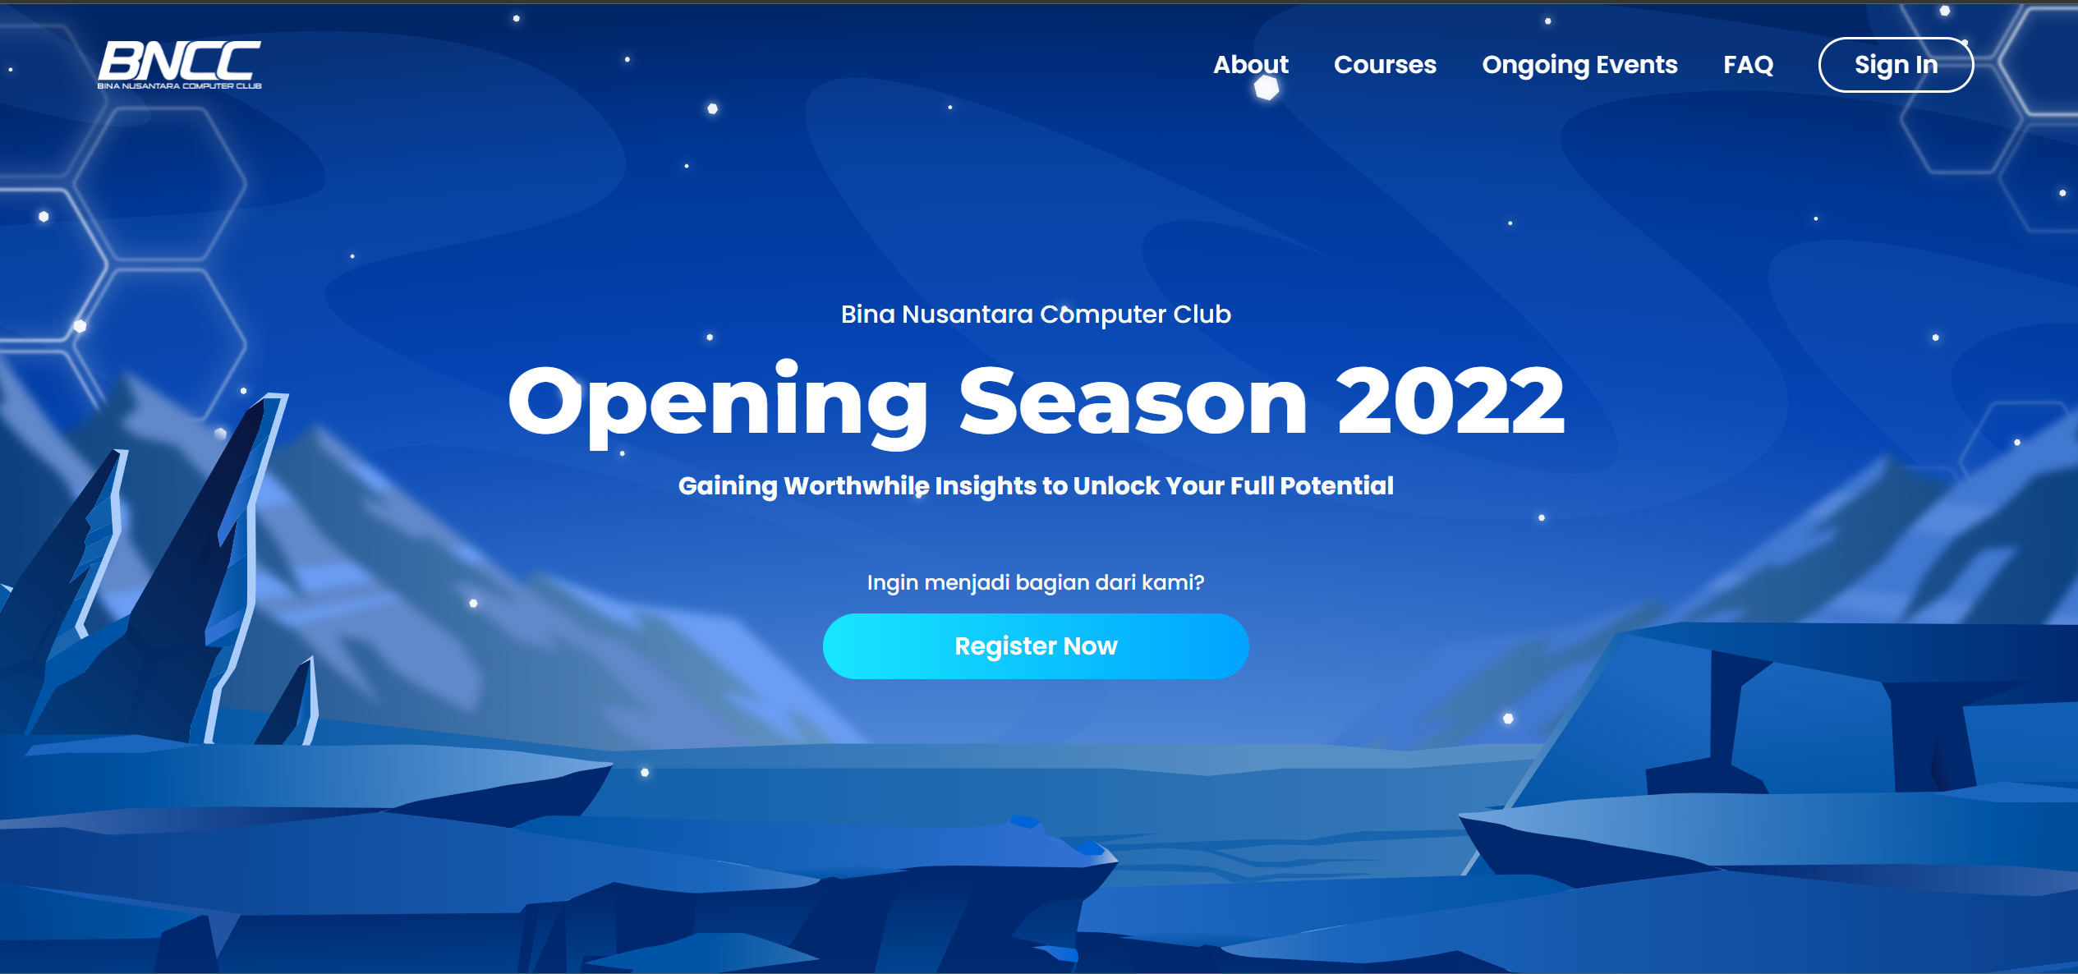
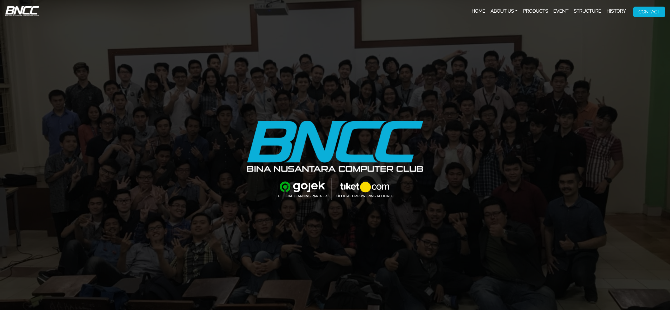
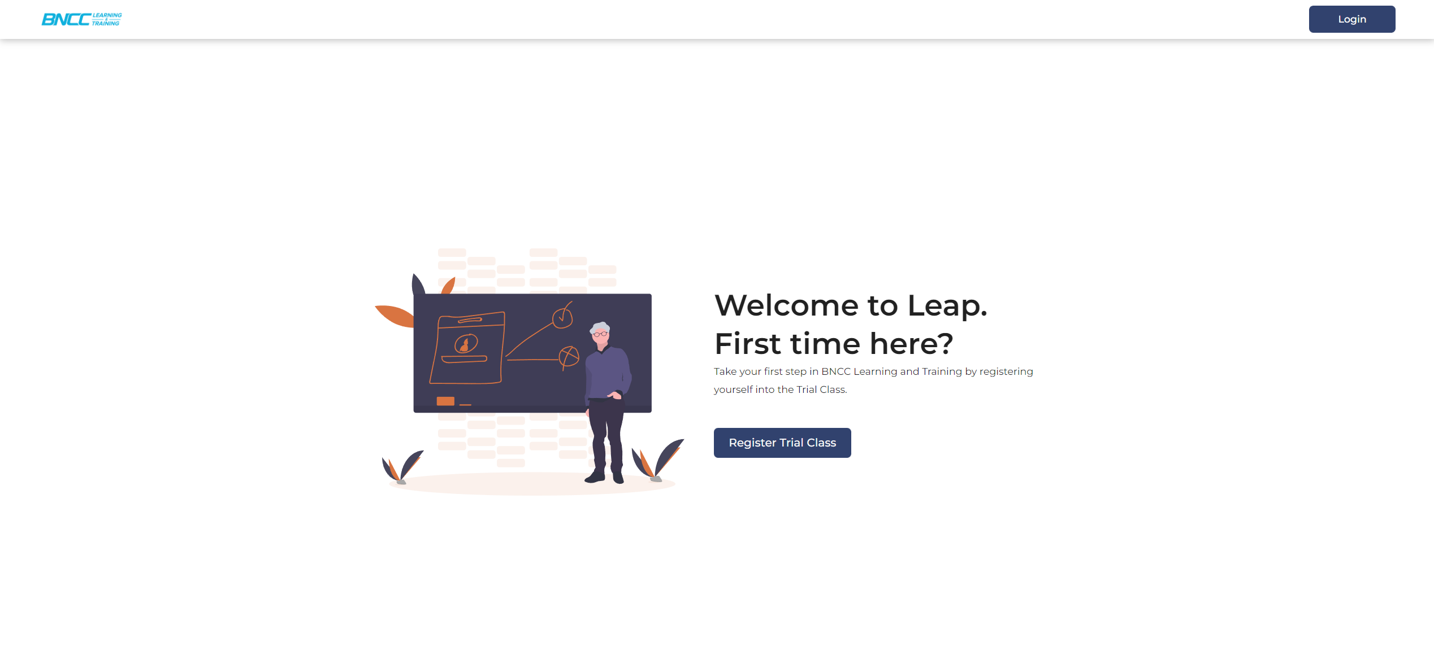
Web Development
It’s about creating Website

Slide 9

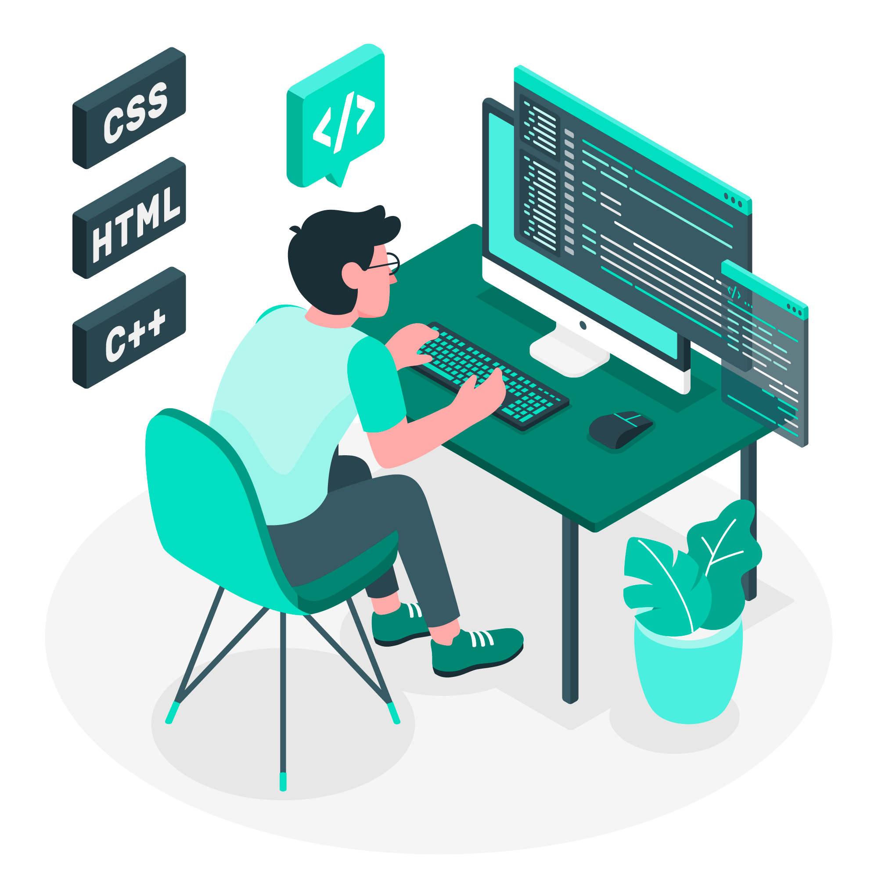
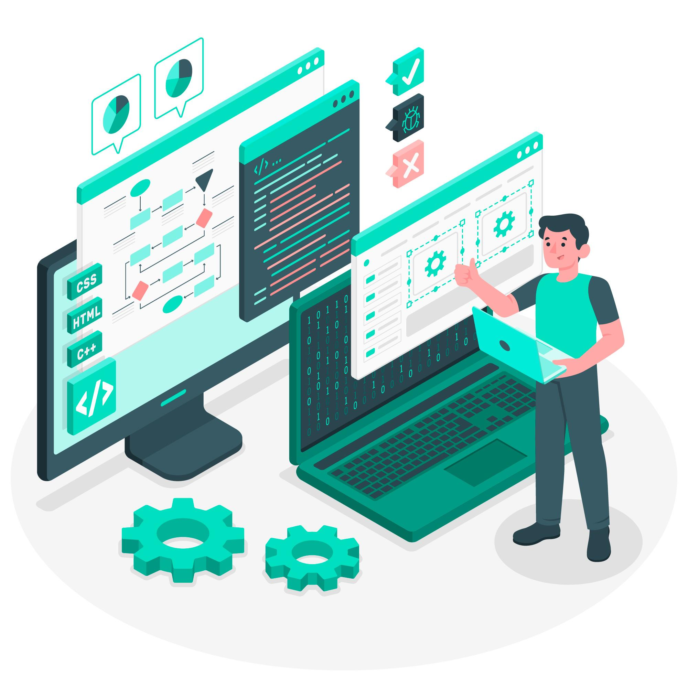
Web Development Team
Sahabat sekaligus musuh sehidup dan semati
UI/UX Designer
Front End Developer
Back End Developer
Paling Gabut
Pembuat Onar
Paling Pusing

Slide 10
Environment Preparation
Tools

Slide 11
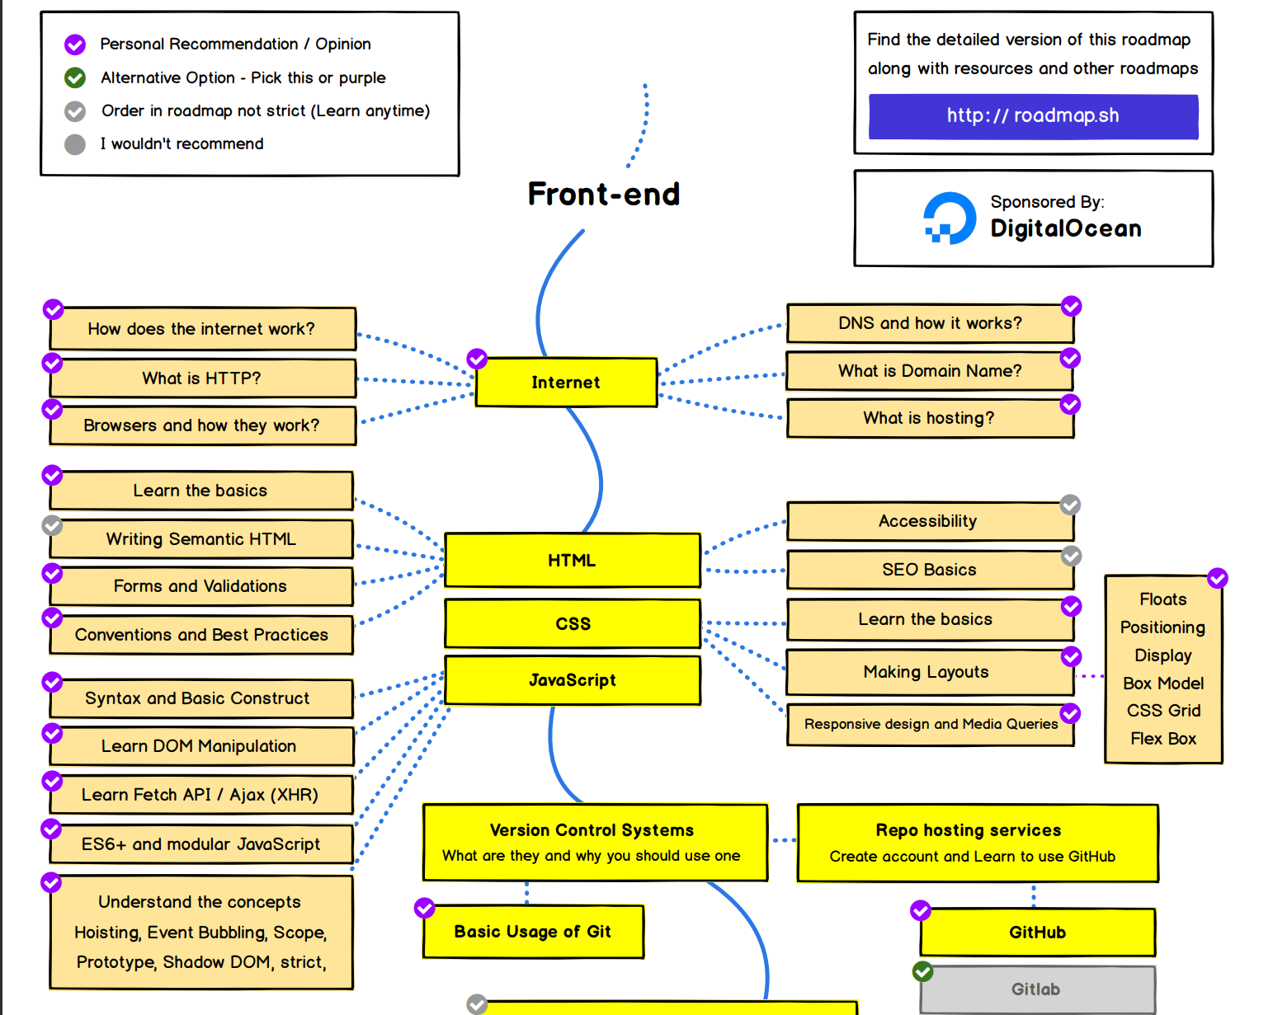
What Should I Know?

Slide 12
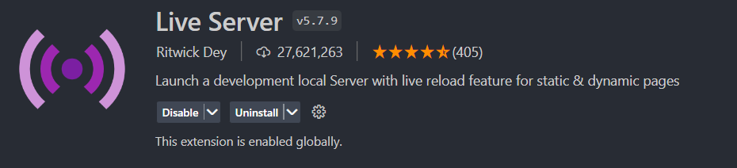
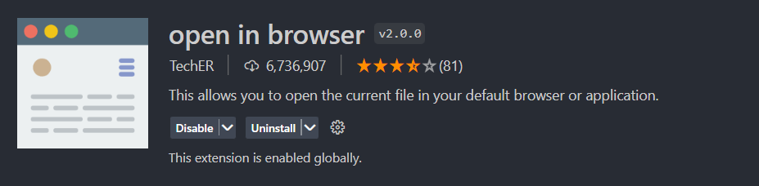
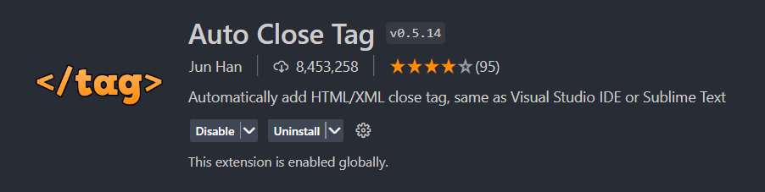
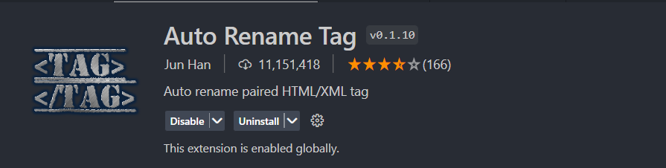
Tools
Extension

Slide 13
Let’s Do it
Insert the title of your subtitle Here

Slide 14
Hadiah Sesi 1
Buatlah sebuah Website dengan ketentuan sebagai berikut:
Navigation Bar
Post Page (minimal 2 article)
Single Post Page
Note:
Post page dan single post harus berhubungan satu sama lain

Slide 15
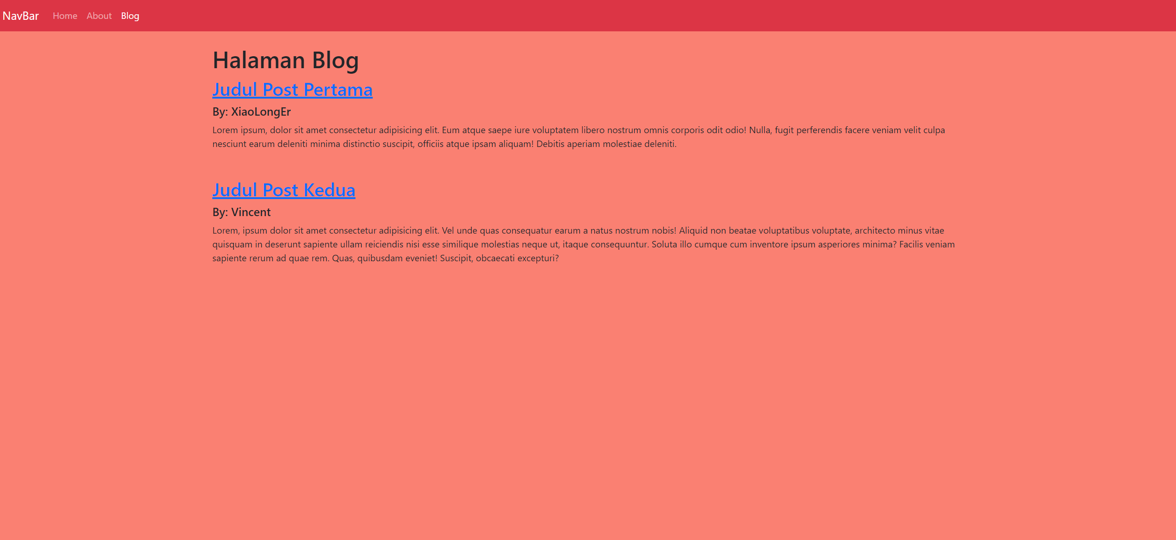

Slide 16
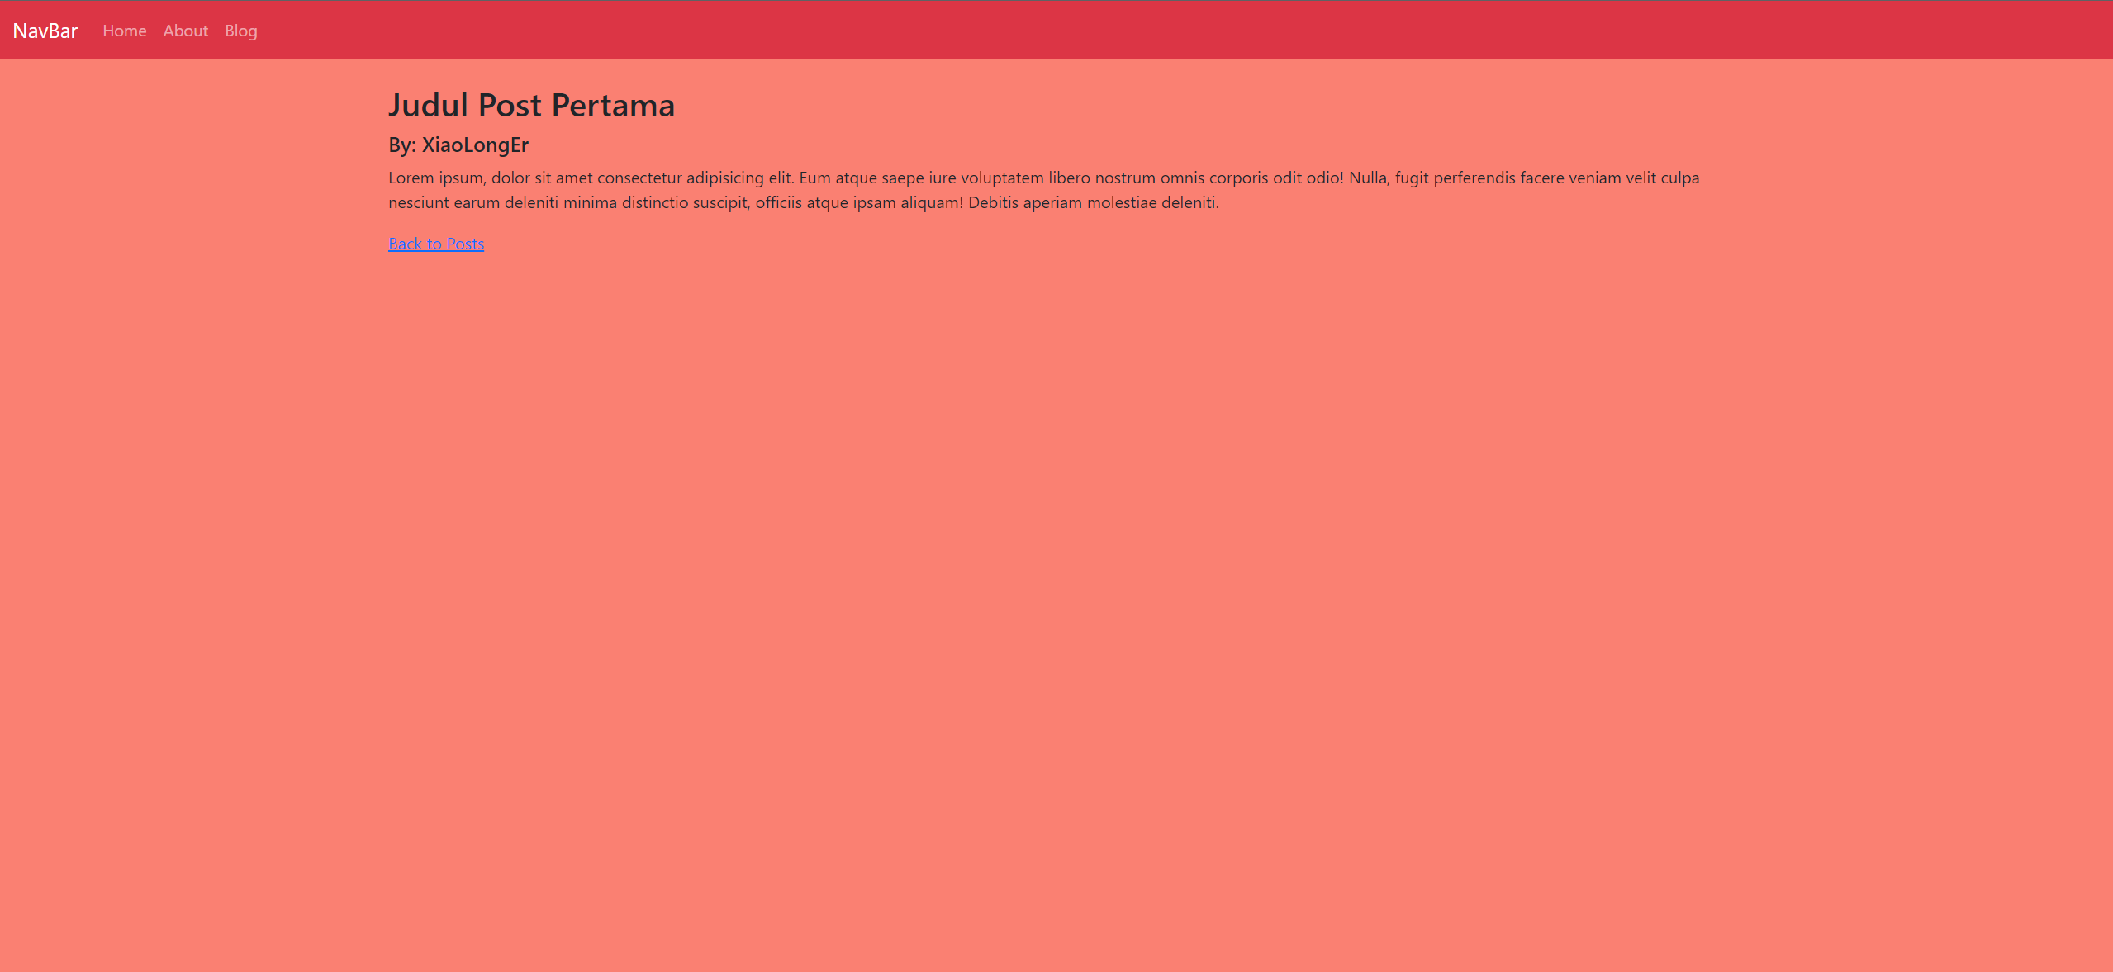

Slide 17
Hadiah Sesi 1
Buatlah sebuah Website dengan ketentuan sebagai berikut:
Navigation Bar
Post Page (minimal 2 article)
Single Post Page
Note:
Post page dan single post harus berhubungan satu sama lain
Ketentuan pengumpulan:
DEADLINE: H-1 Next Session
Email: vincentiusloankasinaga@gmail.com
Subject Email: Session01_[Nama]

Slide 18
Thank you

